Slide 1
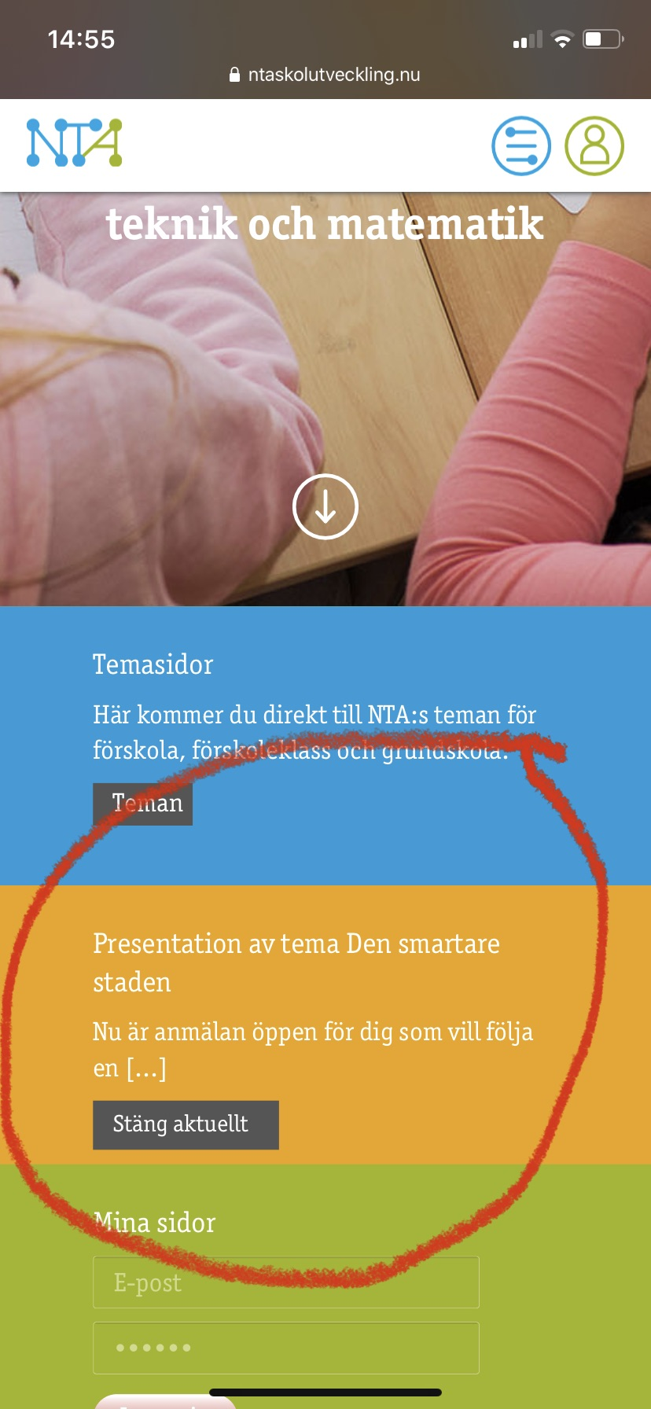
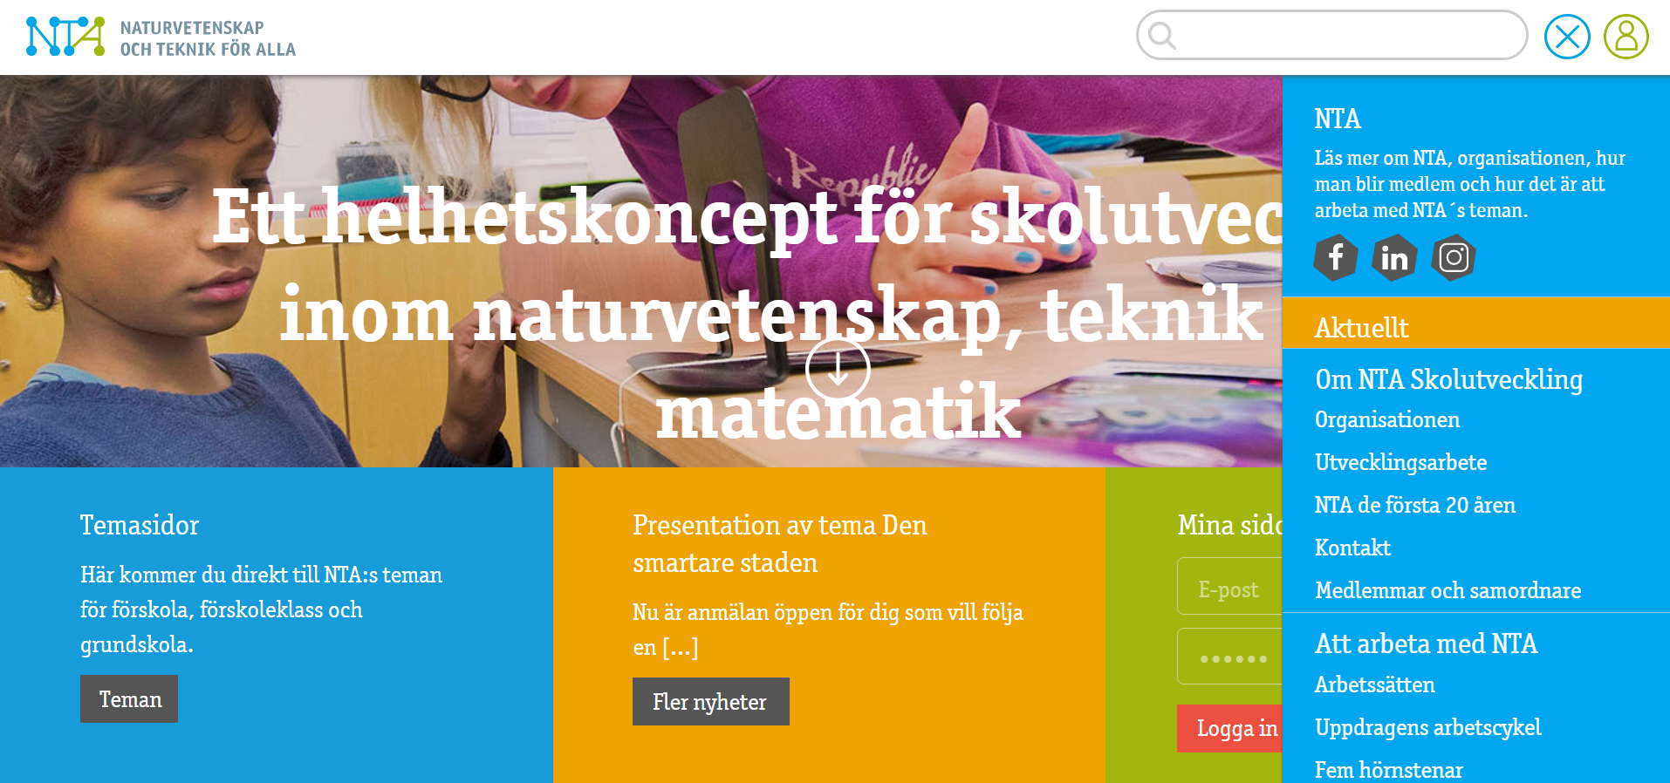
ntaskolutveckling.se
Följ senaste nytt!

Slide 2

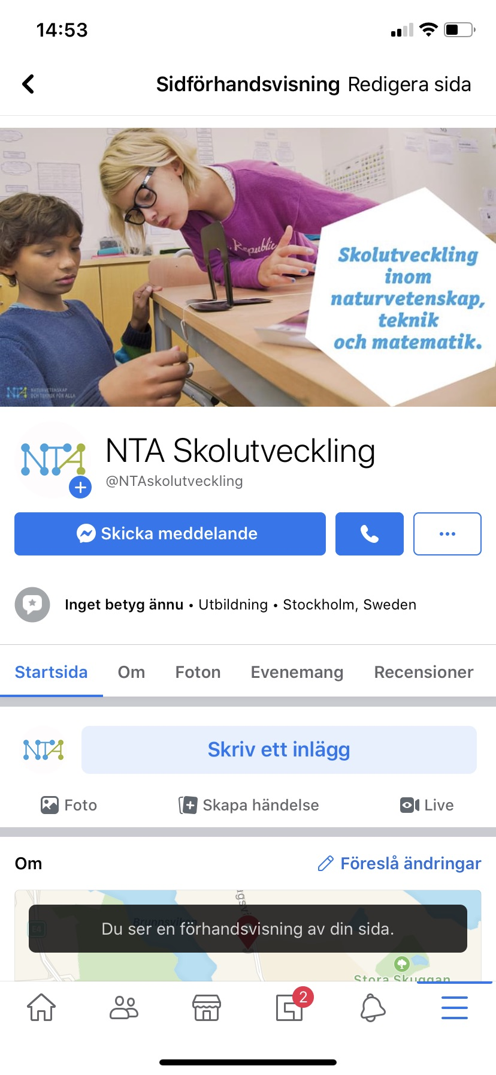

facebook.com/ntaskolutveckling
Följ oss!
Dela inlägg!
Kommentera!

Slide 3

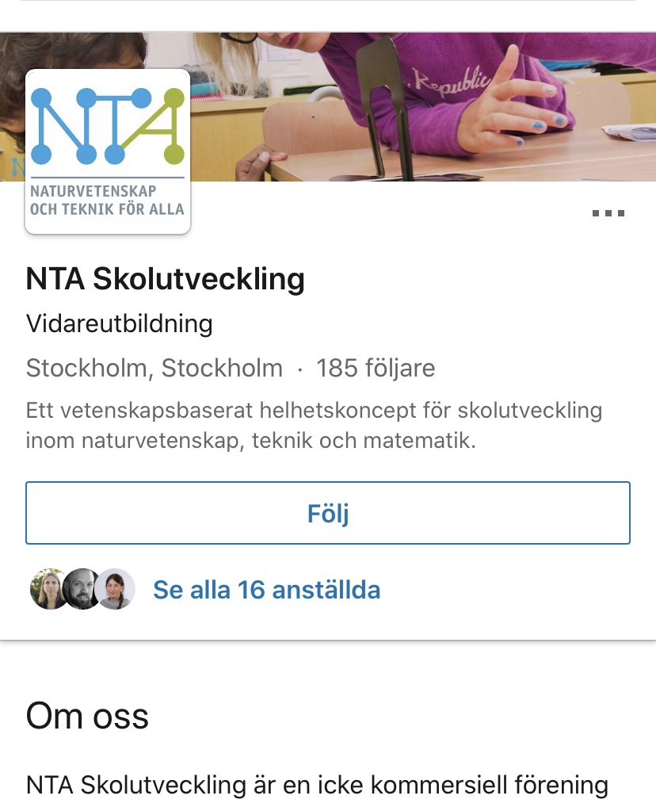
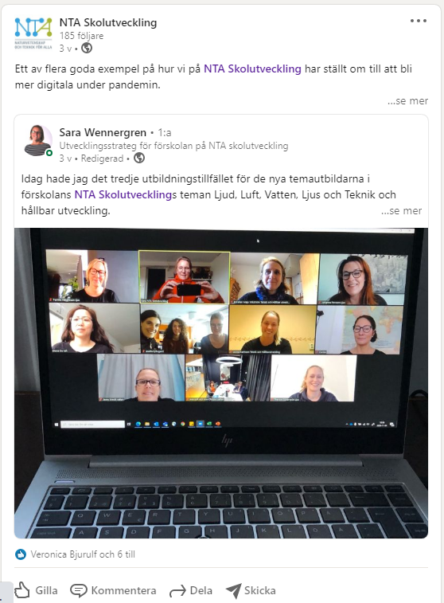
linkedin.com/company/ntaskolutveckling
Följ oss, dela inlägg och kommentera!
Nämn NTA Skolutveckling i egna inlägg som rör NTA.
Använd hashtaggar:
#ntaskolutveckling
#ntaiförskolan
#ntaiskolan

Slide 4

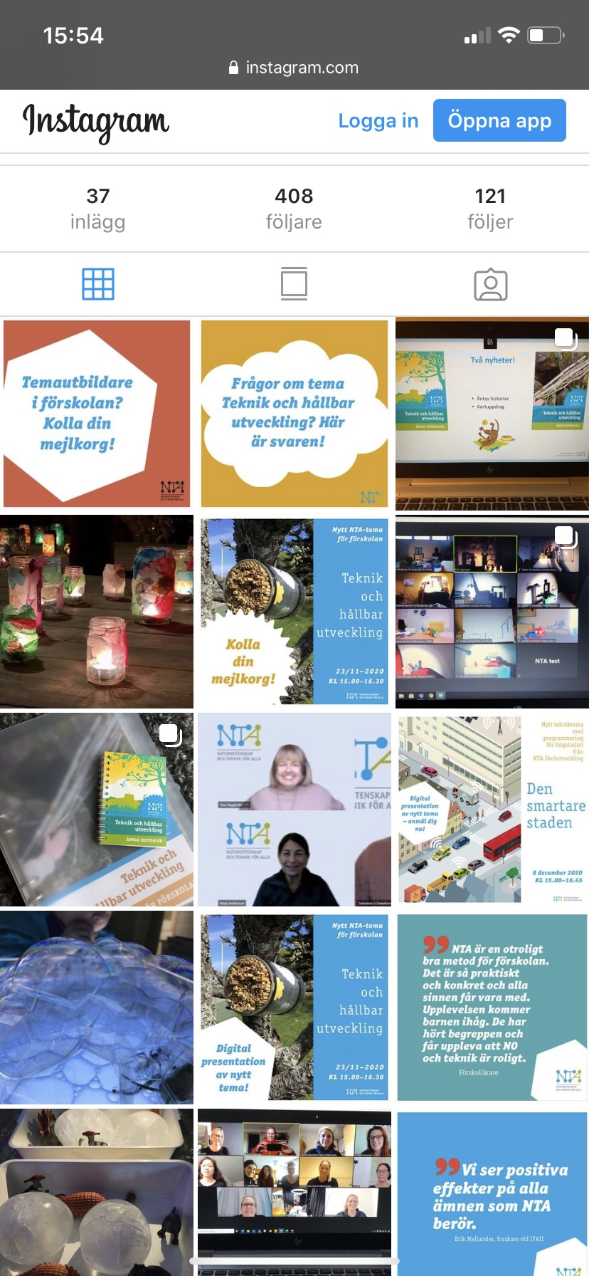
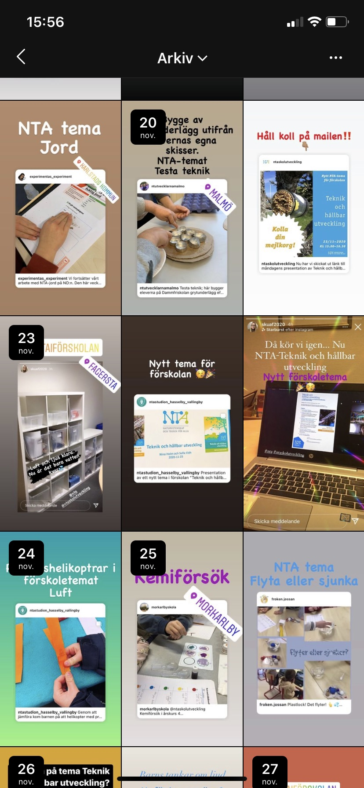
Instagram.com/ntaskolutveckling
Följ oss och gilla våra inlägg!
Tagga din undervisning, så delar vi!
Använd hashtaggarna:
#ntaskolutveckling
#ntaiförskolan
#ntaiskolan

